Slide 1

Název školy: | ZŠ a MŠ T. G. Masaryka Fulnek
Autor: | Mgr. Pavla Kešeláková
Název: | VY_52_INOVACE_PR.1.2-1
Téma: | Zima je tady
Číslo projektu: | CZ.1.07/1.4.00/21.0903

Slide 2
Název školy: ZŠ a MŠ T. G. Masaryka, příspěvková organizace
Autor: Mgr. Pavla Kešeláková
Datum vytvoření: prosinec. 2011
Ročník: 1. ZŠ /6 - 7 let/
Vzdělávací oblast: Člověk a jeho svět, Prvouka
Téma: Zima je tady
Anotace: Výkladová prezentace s barevnými obrázky.

Slide 3
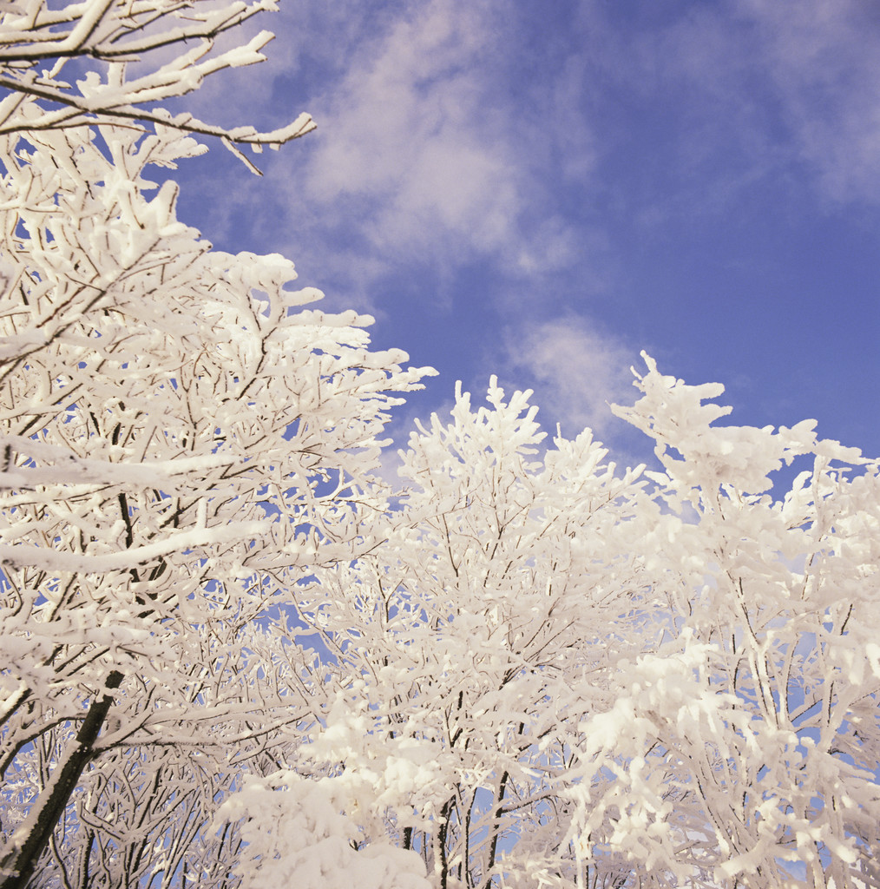
Zima je tady
21. prosince

Slide 4




Padá sníh
Zazpívejte si písničku:
Padá sníh, padá sníh, pojedeme na saních.

Slide 5
Na saních se dobře jede, jenom Jirka nepojede,

Slide 6
Padá sníh, padá sníh, pojedeme na saních.

Slide 7
Lyžování
ZIMNÍ SPORTY

Slide 8
Jmenuj další zimní sporty, obrázky ti pomohou.

Slide 9

HRY DĚTÍ

Slide 10
Znáte nějakou básničku o sněhulákovi ?

Slide 11
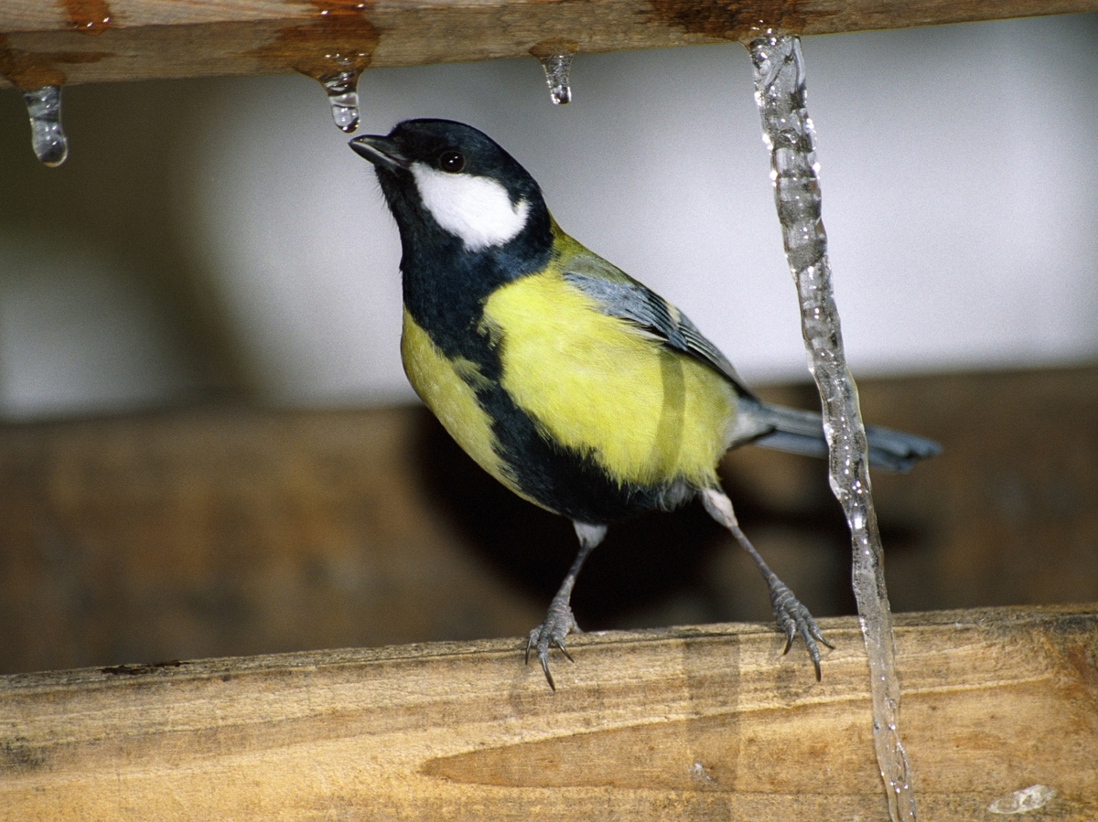
Obr.9
A CO ZVÍŘÁTKA?

Slide 13


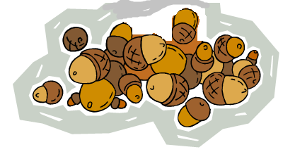
PRASE DIVOKÉ

Slide 14
ZAJÍC
BAŽANT

Slide 15
Zdroje:
Obr. 9: sýkorka
http://office.microsoft.com/cs-cz/images/priroda-CM079001922.aspx#ai:MP900433722
Ostatní obrázky z volné galerie klipartu:
http://office.microsoft.com/cs-cz/images/?CTT=6&ver=14&app=powerpnt.exe

